Slide 1
TEMEL İSTAİSTİK
KORELASYON
Ondokuz Mayıs Üniversitesi
Eğitimde Ölçme ve Değerlendirme Anabilim Dalı
Dr. Öğr. Üyesi Selda ÖRS ÖZDİL

Slide 2
İÇERİK
Korelasyon Kavramı
Saçılma Diagramı
İlişkinin tipi, gücü ve yönü
Korelasyon Türleri
Korelasyon Katsayısının Yorumlanması

Slide 3
KORELASYON
Olay ya da olgular tek tek betimlenebilir ya da birbiri ile ilişkilendirilebilir.
Korelasyon temel anlamda iki ya da daha fazla değişken arasındaki ilişkiyi göstermek için kullanılır.
Denek ya da bireylerin iki değişkene ait değerleri olduğunda korelasyon tekniklerinin yararlanılarak iki değişken arasındaki ilişki hesaplanabilir.

Slide 4
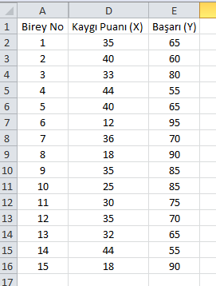
KORELASYON
Örneğin, öğrencilerin istatistik ders kaygıları ile istatistik ders başarıları arasındaki ilişki nedir?
Değişkenlerden birini göstermek için X, diğeri için Y kullanılır. Her bir kişinin X değeri ve ona karşılık gelen Y değeri eşleştirilir.

Slide 5
Bir öğrencinin derse karşı tutumu ile o dersteki başarısı arasındaki İLİŞKİ
Öğrencilerin bir dersi çalışma süresi ile dersi çalışırken gösterdiği konsantrasyon arasındaki İLİŞKİ
arasındaki farklılık nedir?

Slide 6
KORELASYON
Korelasyon, birlikte değişimin bir göstergesidir.
İki veya daha fazla değişken arasındaki ilişkinin miktarını ve yönünü sayısal olarak belirlememizi sağlayan istatistiksel bir tekniktir.
Korelasyon katsayısı “r” ile gösterilir. Korelasyon katsayısı matematiksel olarak -1 ile +1 arasında değerler alır.
Bu katsayının işareti, iki değişken arasındaki ilişkinin yönü; sayısal değeri ise ilişkinin gücü hakkında bilgi verir.

Slide 7

-
0,78
+
0,66
İlişkinin Yönü
İlişkinin Miktarı
Yorgunluk ile anlama arasında negatif bir ilişki vardır. Yapılan araştırmalar yorgunluk düzeyi ile bir dersi anlama düzeyi arasında -0,50 ilişki olduğunu göstermektedir.
İçilen sigara sayısı ile sağlık arasındaki ilişki de negatif korelasyon göstermektedir. Yapılan çalışmalar sigara ile sağlık arasında -0,90 ilişki olduğunu göstermektedir.
Bu durumda; içilen sigara sayısı ile sağlık arasındaki ilişki (-0,90), yorgunluk ile anlama arasındaki ilişkiden (-0,50) daha yüksektir.

Slide 8
Saçılma Diyagramı
Korelasyon, ölçme alanında sıklıkla kullanılan bir yöntemdir ve çoğu kez grafikle gösterilir.
Saçılma diyagramı, iki değişken arasındaki ilişkiyi görsel olarak betimlemede kullanılan bir grafik türüdür. Saçılma diyagramı, X-Y puanlarının her bir çiftinin iki boyutlu bir düzleme yerleştirilmesini gösterir.
X ve Y değişkenlerine ait puan çiftlerinin düzlemdeki yerleri nokta veya başka bir sembolle gösterilir (Her noktanın X ve Y olmak üzere iki değişkende karşılığı var.)
(Köklü ve diğerleri, 2007)

Slide 9
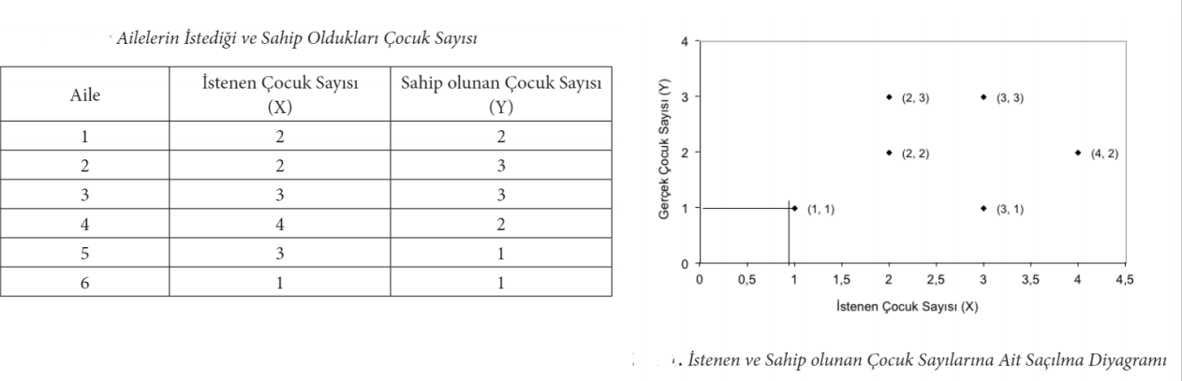
Örnek:
(Köklü ve diğerleri, 2007)

Slide 10
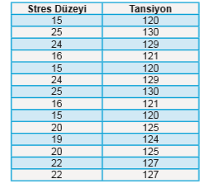
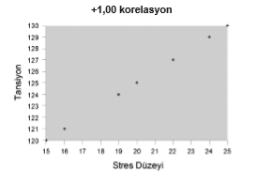
Saçılma Diyagramı
Korelasyon, ölçme alanında sıklıkla kullanılan bir yöntemdir ve çoğu kez grafikle gösterilir.
Saçılma diyagramı, iki değişken arasındaki ilişkiyi görsel olarak betimlemede kullanılan bir grafik türüdür. Saçılma diyagramı, X-Y puanlarının her bir çiftinin iki boyutlu bir düzleme yerleştirilmesini gösterir.

Slide 11
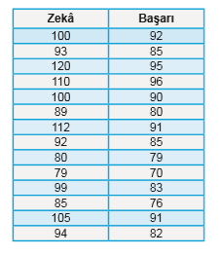
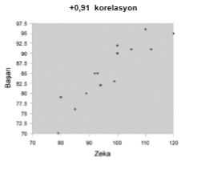
Korelasyonu yorumlarken karşılıklı ilişki düşünerek yorum yapılır.
Çünkü korelasyon bir neden- sonuç ilişkisi değil, iki değişken arasındaki zıtlığı ya da benzerliği ifade edebilen karşılıklı ilişkidir.
Notes:
Yukarıdaki zekâ ile başarı arasındaki ilişki örneğinde bu iki değişken arasındaki korelasyon +0,91’dir. Yani ilişki mükemmel değil, küçük bir miktarda sapma göstermektedir. Verileri iyi incelerseniz genel olarak yüksek zekâya sahip olanların yüksek başarı gösterme eğiliminde olduğunu göreceksiniz. Düşük zekâya sahip olanlar da düşük başarı puanı alma eğilimindedir. Fakat bir iki kişi bu kuralı bozup ilişkinin mükemmel olmasını engellemekte gibi görünmektedir. Örneğin; zekâ puanı 110 olan bir kişinin başarı puanı 96 olmaktadır.

Slide 12
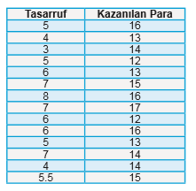
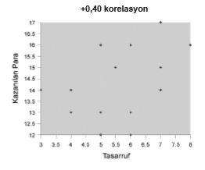
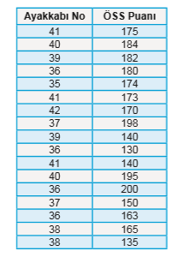
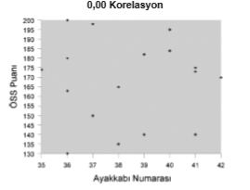

Slide 13
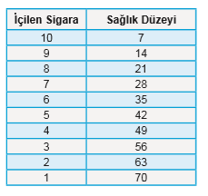
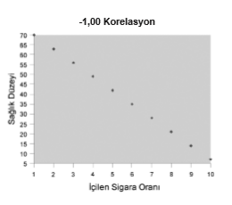
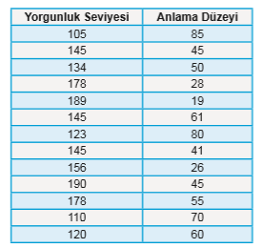
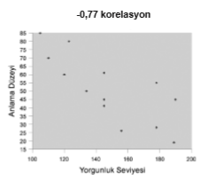
Peki korelasyon -1,00 ise grafiği nasıl görünmektedir?

Slide 14
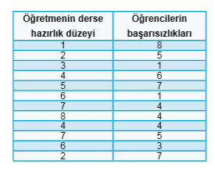
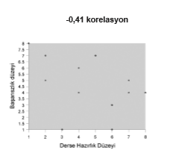

Slide 15
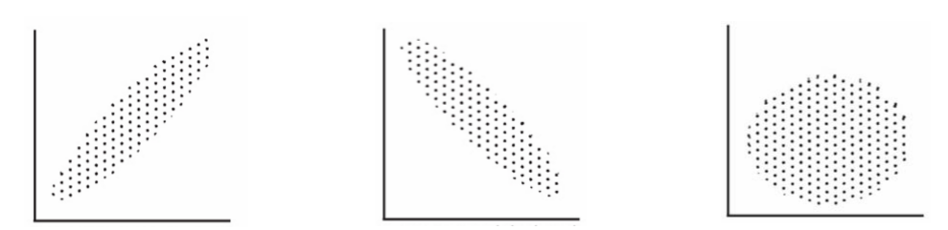
Saçılma grafiğinin incelenmesi, iki değişken arasındaki ilişki hakkında bilgi edinmemizi sağlar.
Pozitif yönde ilişki
Negatif yönde ilişki
İlişki yok
Zeka ile başarı
Sigara ile sağlık
Boy ile zeka
Yaş ile eğitim düzeyi
Yorgunluk seviyesi ile
anlama düzeyi
Ayakkabı no ile
dersteki başarı

Slide 16
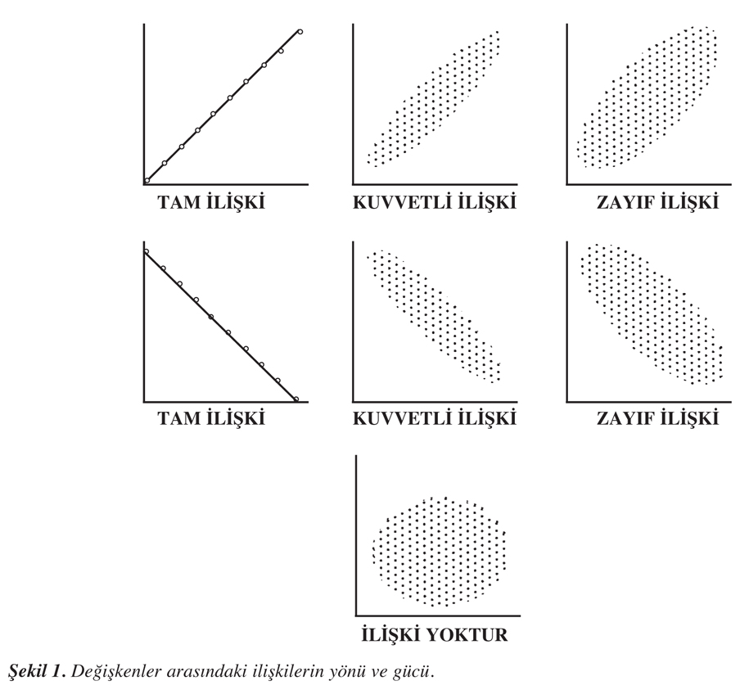

Slide 17
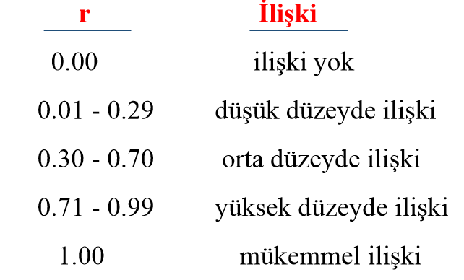
Korelasyon Katsayısının Yorumu
Eğitim ve sosyal bilimlerde genellikle (Köklü ve diğ., 2007);
Korelasyon katsayısı neden-sonuç ilişkisi olarak yorumlanmaz!!!

Slide 18
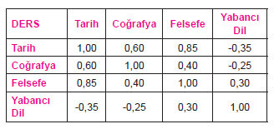

SORU
Bir grup öğrencinin tarih, coğrafya, felsefe ve yabancı dil testlerinden aldıkları puanlar arasındaki korelasyonlar aşağıdaki tabloda gösterilmiştir.
Bu tablodaki bilgilere dayanarak aşağıdaki sonuçlardan hangisine varılabilir?
A) Yabancı dil testi en düşük ortalamaya sahiptir.
B) Öğrenciler tarih ve coğrafya derslerinde çok başarısızdırlar.
C) Felsefe ve yabancı dil testleri çok farklı özellikleri ölçmektedir.
D) En yüksek ilişki felsefe ile tarih puanları arasındadır.
E) En düşük ilişki tarih ile yabancı dil puanları arasındadır.

Slide 19
İki değişken arasındaki ilişkinin derecesini belirlemek için farklı korelasyon katsayıları geliştirilmiştir.
Hangi korelasyon katsayısının kullanılacağı;
• değişkenlerin hangi ölçek düzeyinde ölçüldüğüne
• değişkenlerin sürekli veya süreksiz olmalarına
• değişkenlerin normal dağılıp dağılmamasına
• değişkenler arasındaki ilişkinin doğrusal olup olmamasına göre değişmektedir.

Slide 20
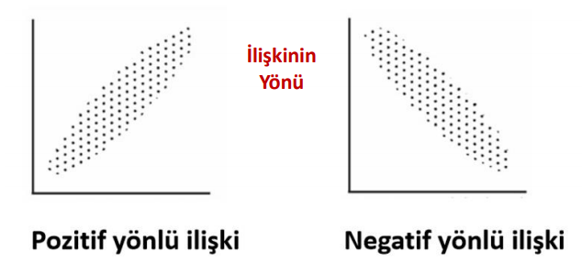
Doğrusal İlişki
Veriler, bir doğru ile özetlenebilir.
Saçılma diyagramını çevreleyen eğri dairesel ya da yatay elips şeklinde değildir.
Doğrusal ilişkide, X puanları artarken Y puanları da tek yönde değişme eğilimindedir.
Ders çalışmaya ayrılan süre arttıkça sınavdan alınan puan artar (pozitif doğrusal ilişki) ya da sosyal medyada geçirilen zaman arttıkça sınavdan alınan puan azalır (negatif doğrusal ilişki) (Köklü ve diğerleri, 2007).

Slide 21
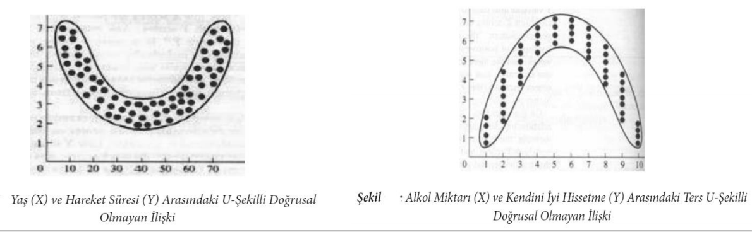
Doğrusal Olmayan İlişki
Eğer bir ilişki doğrusal değilse, doğrusal olmayan ilişki olarak adlandırılır.
Doğrusal olmama =veriler, bir doğru ile özetlenemez. X değerleri arttıkça Y değerleri sadece artma ya da sadece azalma eğiliminde değildir.

Slide 22
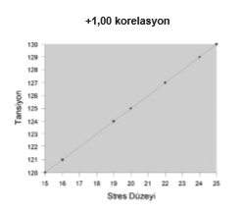
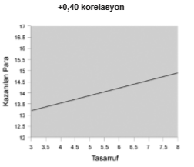
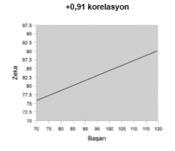
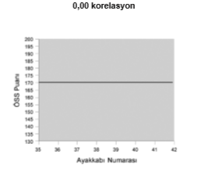
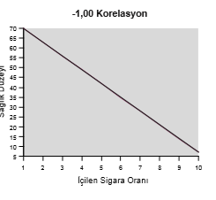
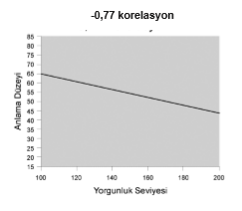
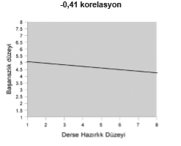
Noktaların merkezlerini en uygun biçimde gösteren doğru, regresyon doğrusudur. Regresyon doğrusu eksenlere paralelse ilişki yok. Bazı araştırmacılar korelasyonu nokta dağılımı şeklinde göstermektense bir çizgi (doğru) ile göstermeyi tercih etmektedirler.

Slide 23
Farklı Korelasyon Hesaplama Yöntemleri

Slide 24
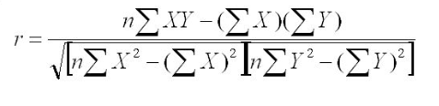
1) Pearson Momentler Çarpımı Korelasyon Katsayısı (r)
En az eşit aralıklı ölçek düzeyinde ölçülen iki sürekli değişken arasındaki doğrusal ilişkinin derecesinin belirlenmesinde kullanılır.
A ve B değişkenleri arasında manidar bir ilişki var mıdır? sorusunun cevabı aranır.
Bu katsayının hesaplanması için varsayımlar:
  değişkenler sürekli ve en azında eşit aralıklı ölçek düzeyinde olmalı
  değişkenler normal dağılıma sahip olmalı
  değişkenler arasındaki ilişki doğrusal olmalı

Slide 25
Örnek:
Aşağıdaki tabloda 5 kişinin çalışma saati ve başarı puanları verilmiştir. Çalışma saati (X) ve başarı puanları (Y) arasındaki ilişkiyi açıklayınız.
Birey | Çalışma Saati (X) | Başarı Puanı (Y)
1 | 2 | 3
2 | 4 | 5
3 | 1 | 1
4 | 5 | 3
5 | 4 | 3

Slide 26

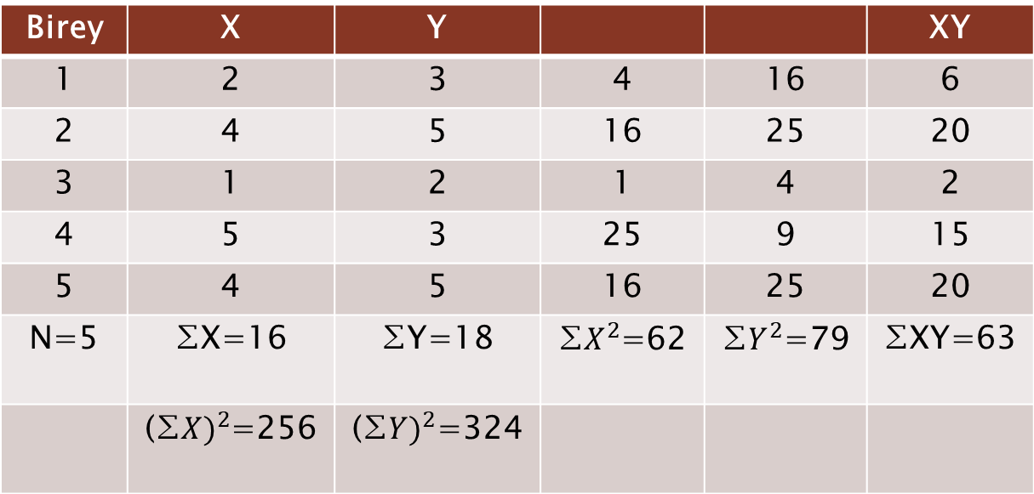
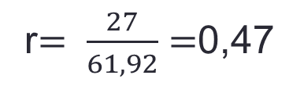
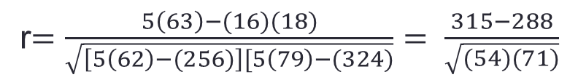

$$X^{2}$$
$$Y^{2}$$
Birey | X | Y |  |  | XY
1 | 2 | 3 | 4 | 16 | 6
2 | 4 | 5 | 16 | 25 | 20
3 | 1 | 2 | 1 | 4 | 2
4 | 5 | 3 | 25 | 9 | 15
5 | 4 | 5 | 16 | 25 | 20
N=5 | ∑X=16 | ∑Y=18 | ∑$X^{2}$=62 | ∑$Y^{2}$=79 | ∑XY=63
 | (∑${X)}^{2}$=256 | (∑${Y)}^{2}$=324
r$=\frac{5\left(63\right)−(16)(18)}{\sqrt{\left[5\left(62\right)−(256)\right][5\left(79\right)−(324)}}= \frac{315−288}{\sqrt{(54)(71)}}$
r$= \frac{27}{61,92}$ $=$0,47

Slide 27
YORUM:
1. BÜYÜKLÜK: r= 0.47 değeri 0.30-0.70 arasında olduğundan iki değişken arasında orta düzeyde bir ilişki vardır.
2. YÖN: r =0.47 pozitif bir değer olması iki değişkenin birlikte değişim yönünün aynı olduğunu, iki değişkenin birlikte arttığını ya da birlikte azaldığını göstermektedir.
3. AÇIKLANAN VARYANS: Değişkenlerden birindeki değişimin ne kadarının diğer değişken tarafından açıklandığını yüzde olarak ifade etmektedir. Korelasyon katsayısının karesidir. Determinasyon katsayısı olarak isimlendirilir.
r² = (0.47). (0.47) = 0,22
Buna göre, başarı puanındaki değişkenliğin %22’si çalışma saati tarafından açıklanmaktadır.

Slide 28
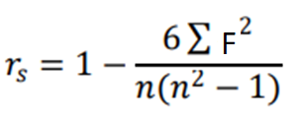
2) Spearman Brown Sıra Farkları Korelasyon Katsayısı (rho, 𝒓𝒔 )
Sıralı puanlar kullanılarak ölçülen iki değişken arasındaki ilişkiyi açıklar.
Nesne ya da bireye ilişkin yargılar sıra değerleri ile gösterilmiş ise,
Değişkenlerden biri sıralı diğeri eşit aralıklı ya da oranlı ölçek düzeyinde ise,
En az eşit aralık düzeyinde olan ancak normallik varsayımının karşılanmadığı değişkenler var ise Spearman Brown Sıra Farkları Korelasyon Katsayısı kullanılır.

Slide 29
Örnek: Aşağıdaki tabloda 10 kişinin fen bilgisi puanları (X) ve matematik puanları (Y) verilmiştir. Puanların normal dağılmadığı varsayımıyla verileri sıralama ölçeğine dönüştürerek sıra farkları korelasyon katsayısını hesaplayınız.
Birey | Fen Bil. Puanları (X) | Matematik Puanları (Y)
1 | 15 | 19
2 | 10 | 12
3 | 8 | 5
4 | 14 | 10
5 | 5 | 3
6 | 6 | 4
7 | 6 | 6
8 | 9 | 7
9 | 12 | 9
10 | 17 | 18
Spearman rho formülü ile yandaki iki değişken arasındaki korelasyon değerini hesaplayabilmek için işlem basamakları:
İki değişkendeki her puanın sıralamada kaçıncı oldukları belirlenir.
Bu sıralamalar arasındaki farklar bulunur.
Bu farkların karesini hesaplanır.
Formülde değerler yerine koyulur.

Slide 30




Birey | Fen Bil. Puanları (X) | Matematik Puanları (Y) | X Sıra Sayısı | Y Sıra Sayısı | Fark (F)
1 | 15 | 19 | 2 | 1 | 1 | 1
2 | 10 | 12 | 5 | 3 | 2 | 4
3 | 8 | 5 | 7 | 8 | -1 | 1
4 | 14 | 10 | 3 | 4 | -1 | 1
5 | 5 | 3 | 10 | 10 | 0 | 0
6 | 6 | 4 | 8.5 | 9 | -0.5 | 0.25
7 | 6 | 6 | 8.5 | 7 | 1.5 | 2.25
8 | 9 | 7 | 6 | 6 | 0 | 0
9 | 12 | 9 | 4 | 5 | -1 | 1
10 | 17 | 18 | 1 | 2 | -1 | 1
$$F^{2}$$
∑$F^{2}$=11.5
r$=1−\frac{6(11.5)}{10(100−1)}$ $=\text{r}=1−\frac{6(11.5)}{10(100−1)}$
r$=1−0,07 ≅0,93$

Slide 31
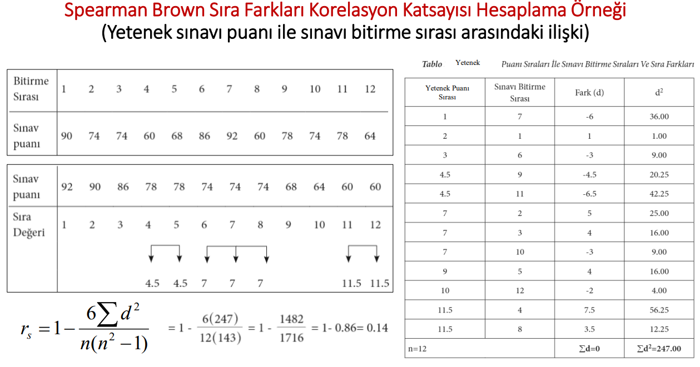

Slide 32
3) Nokta Çift Serili Korelasyon Katsayısı: Biri sürekli (en az aralık ölçeğinde), diğeri iki kategorili gerçek süreksiz (cinsiyet gibi) bir değişken arasındaki doğrusal ilişkiyi açıklamak için kullanılır.
4) Çift Serili Korelasyon Katsayısı: Sürekli bir değişken ile gerçekte sürekli ancak yapay olarak iki kategorili (yaşı iki kategoriye ayırmak gibi) süreksiz duruma getirilen bir değişken arasındaki ilişkinin hesaplanmasında kullanılır. Eğitimde başarı testlerinin geliştirilmesi sürecinde madde ayırt ediciliğinin belirlenmesinde sıkça kullanılan bir tekniktir.
5) Dörtlü Korelasyon Katsayısı: Sınıflama ölçeğinde ölçülmüş iki kategorili iki süreksiz değişken [sosyoekonomik düzey (düşük-yüksek) ile cinsiyet gibi) arasındaki ilişkinin ölçülmesinde kullanılır.
6) Kısmi Korelasyon Katsayısı: İki değişken arasındaki ilişki hesaplanırken (bu iki değişken üzerinde etkisi olduğu düşünülen) üçüncü bir değişkenin etkisinin sabit tutulduğu/kontrol edildiği durumda hesaplanan korelasyona kısmi korelasyon denir.

Slide 33
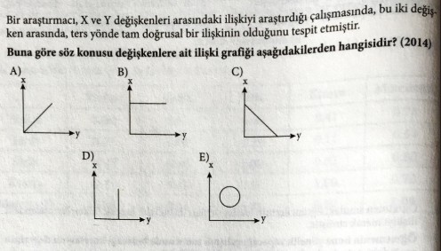
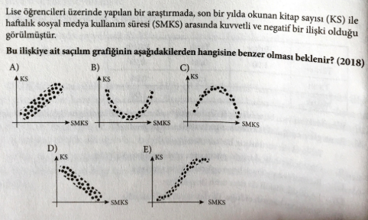

Slide 34
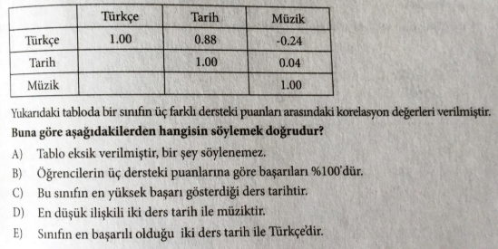

Slide 35
SPSS’de Pearson Korelasyon Analizi
Örnek: Bir kurumda görev yapan personelin iş doyumu ile yaş, gelir ve denetim odağı puanları arasındaki ilişkiler araştırılıyor. Burada araştırma sorusu:
a) “Personelin iş doyumu ile yaşı arasında anlamlı bir ilişki var mıdır?”
b) “Personelin iş doyumu ile geliri arasında anlamlı bir ilişki var mıdır?” vb. şeklinde sorulabilir.
(Köklü ve diğerleri, 2007)

Slide 36
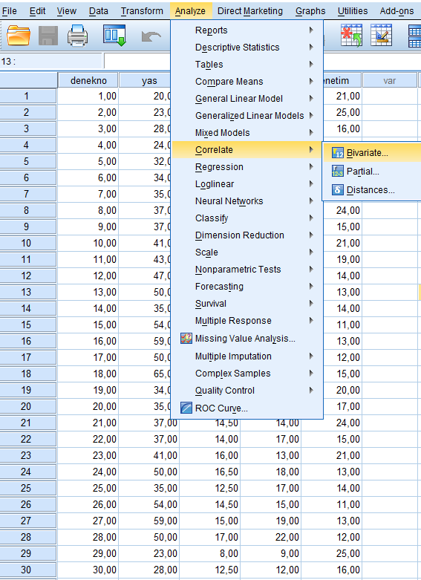
Açılan SPSS ekranında bivariate (ikili) ve Partial (kısmi) olmak üzere iki korelasyon türü karşımıza çıkmaktadır.
Pearson korelasyon ve Spearman korelasyon katsayıları ikili korelasyonlar arasındadır.

Slide 37
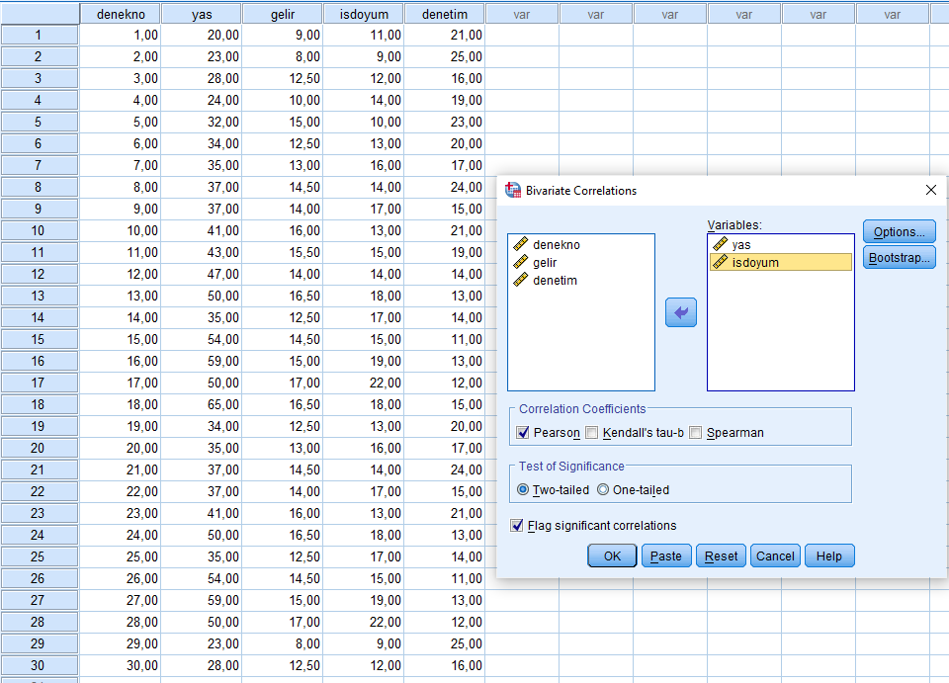

Slide 38
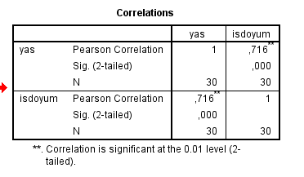
SPSS’de Output (Çıktı) Dodyası
Korelasyon analizi sonucunda elde ettiğimiz tabloda korelasyon değerinin yanında, bu değerin anlamlılığı (p-değeri) ve örneklem büyüklüğü (N) değerleri elde edilir.
Personelin işi ile yaş arasında yüksek düzeyde, pozitif anlamlı bir ilişki vardır. p<.01. Buna göre yaş arttıkça iş doyumunun arttığı söylenebilir.
Determinasyon katsayısı (r²) = 0.51 hesaplanır. İş dorumundaki toplam varyansın (değişkenliğin) %51’i yaştan kaynaklanmaktadır. Ya da Yaştaki değişkenliğin %51’i iş doyumundan kaynaklanmaktadır. Neden-sonuç ilişkisinden bahsetmiyoruz.

Slide 39
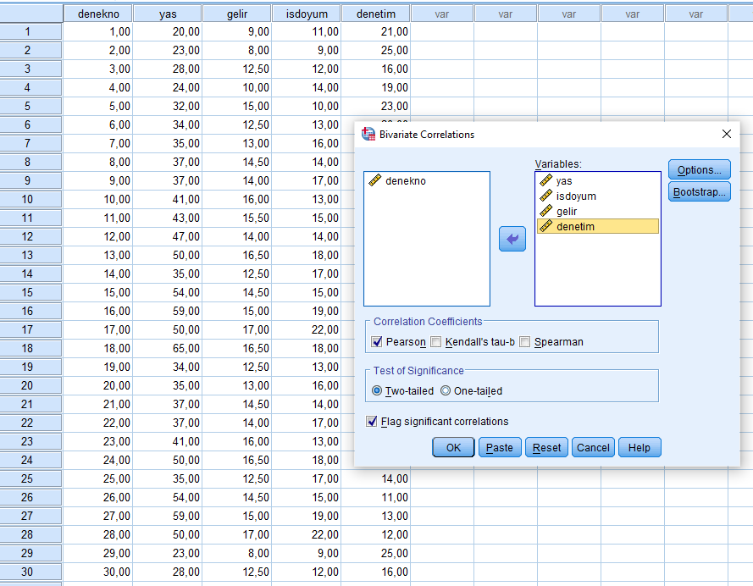
Aynı anda birden çok değişken arasındaki ikili korelasyonlar

Slide 40
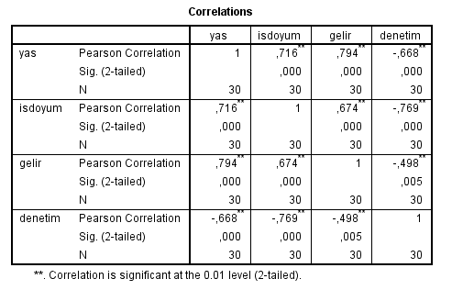
SPSS’de Output (Çıktı) Dodyası

Slide 41
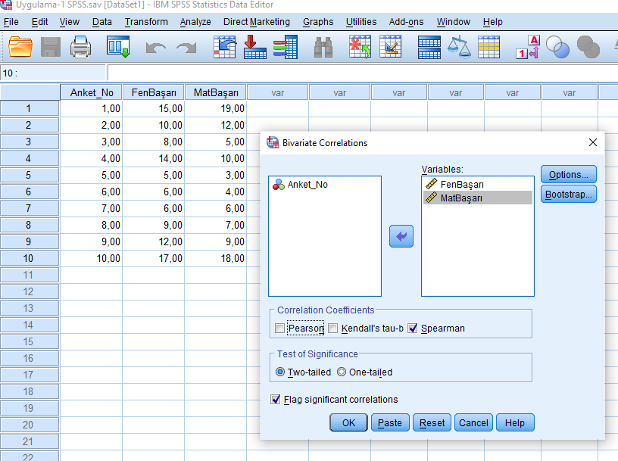
SPSS’de Spearman Korelasyon Analizi

Slide 42
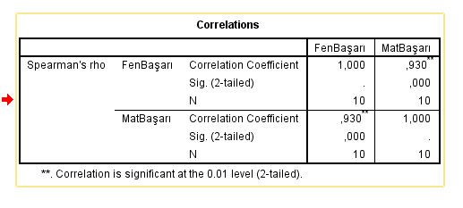
SPSS’de Output (Çıktı) Dodyası
Korelasyon analizi sonucunda elde ettiğimiz tabloda korelasyon değerinin yanında, bu değerin anlamlılığı (p-değeri) ve örneklem büyüklüğü (N) değerleri elde edilir.
Öğrencilerin fen başarı puanları ile matematik başarı puanları arasında yüksek düzeyde, pozitif anlamlı bir ilişki vardır. p<.01. Buna göre fen puanı yüksek olan öğrencilerin matematik başarılarının yüksek olabileceği ya da tam tersi yorum yapılabilir.

Slide 43
KAYNAKLAR
Arıcı, H. (2006). İstatistik: Yöntemler ve Uygulamalar (Geliştirilmiş 16. Baskı). Ankara: Meteksan Matbaası.
Baykul, Y., Güzeller, C. O. (2020). Sosyal Bilimler İçin İstatistik: SPSS Uygulamalı. Ankara: Pegem Akademi
Köklü, N, Büyüköztürk, Ş. Ve Çokluk Bökeoğlu, Ö. (2007). Sosyal Bilimler İçin İstatistik (2. baskı). Ankara: Pegem Akademi
Tan, Ş. (2016). SPSS ve Excel Uygulamalı Temel İstatistik I. Ankara: Pegem Akademi.

